Slide 1
CUIDADO CRÍTICO
Fundamentos de La Nutrición Enteral Especializada para el Cuidado Crítico

Slide 2
Objetivos
Después de completar esta sesión, los participantes podrán:
Describir la evidencia que sustenta la terapia de nutrición enteral específica según la enfermedad.
Seleccionar la terapia de nutrición enteral apropiada para pacientes con enfermedades o traumatismos críticos.
Notes:
Al final de esta sesión, los participantes podrán:
Describir la ciencia detrás de la terapia de nutrición enteral específica para cada enfermedad.
Seleccionar el tratamiento de nutrición enteral adecuado para los pacientes con enfermedades o lesiones críticas.

Slide 3
Respuesta inflamatoria en Sepsis / Infección
Infección primaria
Hiperinflamación
Muerte temprana
Arginina
SIRS
CARS
Omega-3
FOM= Falla orgánica múltiple
SIRS= Síndrome de respuesta inflamatoria sistémica
CARS= Síndrome de respuesta anti-inflamatoria compensatoria
^{Inmunosupresión}
Infección
FOM
Tardía
PICS
Wischmeyer PE, et al. Crit Care Clin 2010;26:433-441.
Hegazi RA et al. Crit Care 2011;15:234. Moore F, et al.
Nutr Clin Pract 2017; 32 (1 Suppl): 121S-127S
Notes:
Es claro que la terapia nutricional puede salvar vidas y ayuda a mejorar los resultados clínicos. Las investigaciones durante la última década han demostrado, no obstante, que la terapia nutricional debe seleccionarse y ajustarse de acuerdo a las necesidades del paciente. Los pacientes de cuidado crítico son disímiles, requieren diferentes nutrientes en situaciones diferentes, dependiendo de su condición clínica.
Aunque es una explicación simplista de una respuesta muy compleja, el síndrome de respuesta inflamatoria sistémica, (SIRS) que sigue a una infección primaria, inicia con hiperinflamación y puede conducir a la muerte tempranamente. La subsecuente inmunosupresión grave, llamada síndrome de respuesta antiinflamatoria compensatoria (CARS), coloca al paciente en riesgo de sufrir el "efecto de segundo hit” como resultado de una segunda infección, lo cual puede conducir al síndrome de disfunción orgánica múltiple (SDOM) y al riesgo de muerte. Se ha descrito en los últimos años la enfermedad crítica crónica (≥ 21días) como una entidad con características inherentes en la que aparece el síndrome de catabolismo inflamación e inmunosupresión persistente (PICS).
Los ácidos grasos omega 3 y la glutamina tienen efectos antiinflamatorios y ayudan a moderar Ia hiperinflamación. La glutamina, a través de Ia estimulación del tejido linfoide asociado al intestino y manteniendo la integridad intestinal, puede ayudar a moderar la inmunosupresión.
Wischmeyer PE, Heyland Dk. The future of critical care nutrition therapy. Crit Care Clin 2010;26:433-441, vii.
Hegazi RA, Wischmeyer PE. Clinical review: optimizing enteral nutrition for critically ill patients – a simple data-driven formula. Crit Care. 2011;15:234.
Moore F, et al. Nutrition Support for Persistent Inflammation, Immunosupression, and Catabolism Syndrome. Nutr Clin Pract 2017; 32 (1 Suppl): 121S-127S

Slide 4
Respuesta inflamatoria en cirugía / trauma
Cirugía
Trauma
Arginina y
Omega
3 y 6
CARS
FOM= Falla orgánica múltiple
SIRS= Síndrome de respuesta inflamatoria sistémica
CARS= Síndrome de respuesta anti-inflamatoria compensatoria
Inmunosupresión
Sepsis
FOM - PICS
Infección
secundaria
Wischmeyer PE, et al. Crit Care Clin 2010;26:433-441.
Notes:
La cirugía y el trauma inician la CARS, resultando en inmunosupresión marcada. La CARS inicia al paciente en riesgo de "efecto de segundo hit" debido a una infección secundaria, que lo puede llevar a desarrollar SDOM y aumentar el riesgo de muerte.
Debido a que la arginina y los ácidos grasos Omega 3 modulan la respuesta inmunológica, ellos pueden ayudar a moderar la inmunosupresión.
Wischmeyer PE, Heyland Dk. The future of critical care nutrition therapy. Crit Care Clin 2010;26:433-441

Slide 5
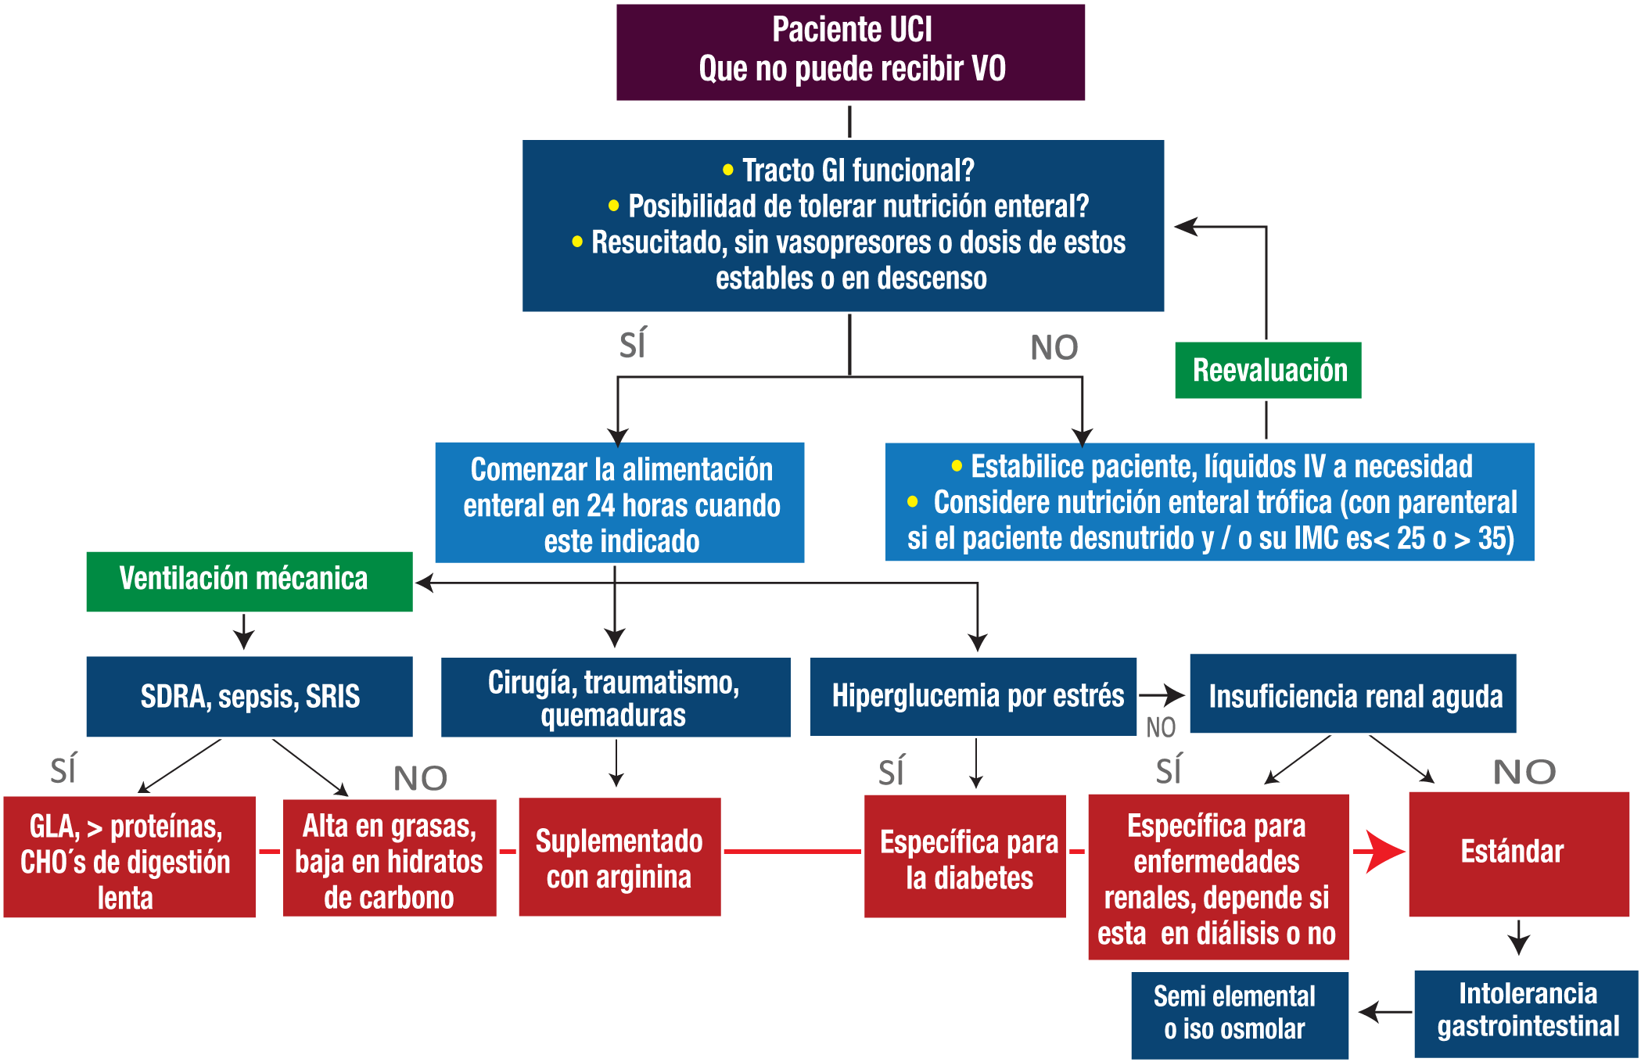
Selección de la fórmula
Notes:
Hoy en día, los médicos pueden elegir a partir de una gran variedad de fórmulas. Aunque muchos pacientes toleren la fórmula estándar, otros se beneficiarán más de las fórmulas diseñadas especialmente. Este algoritmo proporciona un marco para la selección de la fórmula adecuada con base en la condición y las comorbilidades del paciente.
Imagen modificada a partir de la comunicación personal con Refaat Hegazi, MD, PhD, MPH, MS.

Slide 6
Tipos de fórmulas enterales
En enfermedades críticas
Fórmulas
estándar
Fórmulas para modulación inmune
Fórmula para
hiperglicemia
Fórmulas para insuficiencia renal
Fórmulas para la malabsorción / intolerancia gastrointestinal
Notes:
Además de las fórmulas enterales estándar, se puede elegir entre las fórmulas enterales especializadas diseñadas para:
Modulación inmune
Hiperglicemia
Insuficiencia renal
Malabsorción/intolerancia gastrointestinal
Las siguientes diapositivas ofrecen información sobre estas fórmulas específicas.
McClave SA, Martindale RG, Vanek VW, et al. Guidelines for the provision and assessment of nutrition support therapy in the adult critically ill patient: SCCM and A.S.P.E.N. JPEN J Parenter Enteral Nutr 2009;33:277-316.

Slide 7
Fórmulas inmunomoduladoras
Moduladoras de inflamación
Inmunomoduladoras
Fórmulas suplementadas
con nutrientes antiinflamatorios
Fórmulas suplementadas
con nutrientes inmunomoduladores
Notes:
Resulta complicado proporcionar terapias de nutrición médica durante los cuidados críticos, debido a que existen etiologías múltiples, respuestas metabólicas, endocrinas e inmunológicas complejas, además del dinamismo extremo de las condiciones de los pacientes. Afortunadamente, los lineamientos basados en la evidencia ofrecen recomendaciones para la selección de la fórmula.
Las fórmulas inmunomoduladoras son la categoría más reciente de formulaciones disponibles. Hasta hace poco, todas las fórmulas en esta categoría se agrupaban juntas.
Sin embargo, con base en los nutrientes que contienen, las fórmulas inmunomoduladoras se han clasificado como fórmulas con suplemento de nutrientes antiinflamatorios y fórmulas suplementadas con nutrientes inmunomoduladores.

Slide 8
Fórmulas enterales moderadoras de inflamación
Moderadoras de inflamación
Inmunomoduladoras
Recomendación actual:
Sociedad de Medicina de Cuidados Intensivos (SCCM) / Sociedad Americana de Nutrición Parenteral y Enteral (ASPEN) y Sociedad Europea de Nutrición Clínica (ESPEN): “no uso rutinario”
El Comité de Guías de Prácticas Clínica de Canadá (2017): “deberían ser consideradas”
Utilizar fórmulas con aceite de pescado, y borraja y alto contenido de antioxidantes en LPA/SDRA
Mc Clave SA, et al. JPEN 2016; 40 (2): 159-211.
Singer P, et al. Clin Nutr 2019; 38: 48-79.
Update 2015 of the Canadian Clinical Practice Guidelines for Nutrition Support in Mechanically Ventilated, Critically Ill Adult Patients. www.criticalcarenutrition.com/docs/cpg/srrev.pdf.
Notes:
Una fórmula desarrollada para moderar la inflamación contiene ácido graso omega 3, ácido eicosapentanoico del aceite de pescado, y el ácido graso omega 6, ácido gammalinolénico, e incluye niveles altos de antioxidantes. Estos nutrientes tienen efectos de moderación de la inflamación.
Pese a que las versiones previas de las guías ASPEN (2009) y ESPEN (2006) recomendaban su uso rutinario en pacientes con lesión pulmonar aguda (LPA) y síndrome de distrés respiratorio (SDRA), las últimas versiones de estas guías han bajado el nivel de recomendación para el uso de estas fórmulas debido a que los estudios iniciales emplearon en el grupo control fórmulas con alto contenido de grasa de carácter proinflamatorio. Estudios posteriores en los cuales la fórmula control fue una fórmula nutricional estándar solo mostraron un efecto positivo en la reducción de días de ventilación mecánica.
Aunque las guías Canadienses en su última actualización de 2017 en este tópico continúa considerando la utilización de estas fórmulas para pacientes con LPA/SDRA, la SCCM, ASPEN y ESPEN desaconsejan su uso rutinario.

Slide 9
Fórmulas inmunomoduladoras
Inmunomoduladoras
Deficiencia de arginina
Moderadoras de inflamación
Considerar suplementación con arginina para pacientes de traumatismos/cirugía, no para pacientes con una sepsis grave o choque
Kreymann KG, et al. Clin Nutr 2006;25:210-223.
McClave SA, et al. JPEN J Parenter Enteral Nutr 2009;33:277-316.
Notes:
Estas organizaciones también ofrecen una guía sobre el uso de las fórmulas enterales adicionadas con arginina. El aminoácido arginina se vuelve condicionalmente esencial durante el estrés metabólico debido a que la biosíntesis no alcanza la demanda. Se puede desarrollar la deficiencia de arginina después de traumatismos graves o cirugías mayores, debido a la liberación excesiva de arginasa por parte de los granulocitos. Ya que la deficiencia de arginina interfiere con el funcionamiento inmune, es razonable utilizar las fórmulas adicionadas con arginina para los pacientes alimentados por sonda después de un traumatismo o cirugía.
También podrían ser útiles en pacientes de cirugía gastrointestinal. Sin embargo, debido a que la arginina es potencialmente dañina para pacientes con una inflamación sistémica exagerada (por ejemplo, síndrome de respuesta inflamatoria sistémica, sepsis grave, síndrome de disfunción múltiple de órganos), se debe utilizar con precaución en pacientes con sepsis grave con compromiso hemodinámico.
Kreymann KG, Berger MM, Deutz NEP, et al. ESPEN guidelines on enteral nutrition: Intensive care. Clin Nutr 2006;25:210-223.
McClave SA, Martindale RG, Vanek VW, et al. Guidelines for the provision and assessment of nutrition support therapy in the adult critically ill patient: SCCM and A.S.P.E.N. JPEN J Parenter Enteral Nutr 2009;33:277-316.
Update of the Canadian Clinical Practice Guidelines for Nutrition Support in Mechanically Ventilated, Critically Ill Adult Patients. www. criticalcarenutrition.com/docs/cpg/srrev.pdf. Accessed October 23, 2010.

Slide 10
La respuesta inmunológica afecta la supervivencia
Respuesta inmunológica
adecuada
Combate la infección
Coordina la respuesta metabólica
Favorece la cicatrización
Respuesta inmunológica inadecuada
Inflamación exagerada
Síndrome de disfunción múltiple de órganos
Inmunosupresión
Riesgo mayor de sobreinfección y fungemia
Webster NR, et al. Br J Anaesth 2009;103:70-81.
Notes:
Estas fórmulas se desarrollaron para ayudar a mejorar los resultados en los pacientes con enfermedades críticas. La supervivencia tras una enfermedad crítica depende en parte de que se presente una respuesta inmune adecuada, que ayuda a combatir la infección, coordina la respuesta metabólica, y participa en el proceso de cicatrización de la herida.
Una respuesta inmune inadecuada se puede presentar como una inflamación exagerada y/o la inmunosupresión. La inflamación exagerada se asocia con el síndrome de disfunción múltiple de órganos, mientras que la inmunosupresión puede resultar en un riesgo incrementado de sobreinfección y fungemia.
Webster NR, Galley HF. Immunomodulation in the critically ill. Br JAnaesth 2009;103:70-81.

Slide 11
Inflamación exagerada
Síndrome de respuesta inflamatoria sistémica
SIRS, sepsis grave
Diagnósticos en riesgo
• Infección grave
• Quemaduras graves
• Pancreatitis aguda grave
• Traumatismos múltiples
• Contaminación peritoneal
• Ventilación mecánica
SIRS,
Sepsis
grave
Mediadores
antiinflamatorios
Mediadores
Pro-inflamatorios
Trauma Enfermedad
Notes:
En respuesta a lesiones o enfermedades, los neutrófilos activados migran al sitio de la lesión, donde incrementan la producción de citoquinas y eicosanoides proinflamatorios.
Los mediadores proinflamatorios, como las citocinas, el factor de necrosis tumoral, los tromboxanos, y leucotrienos impulsan la inflamación. En algunos casos, el sistema inmune tiene una reacción excesiva, y se produce un estado de inflamación exagerada que dispara respuestas sistémicas, incluida la taquicardia, la taquipnea, la leucocitosis y la fiebre, características principales de la sepsis y del síndrome de respuesta inflamatoria sistémica (SRIS).
Debido a que es difícil predecir qué pacientes desarrollarán SRIS, los médicos deberán estar siempre alertas a la posibilidad de su desarrollo en pacientes con infecciones serias (como la neumonía), quemaduras graves, pancreatitis aguda grave, traumatismos múltiples, contaminación peritoneal, así como pacientes con ventilación mecánica.

Slide 12
¿La inflamación exagerada y la inmunosupresión se excluyen mutuamente?
Inflamación exagerada, Inmunosupresión grave
Inflamación exagerada /
Inmunosupresión grave
En teoría: la respuesta inmunológica está siempre presente en un continuo constante
En realidad: los 2 síndromes suceden simultáneamente
Munford RS, et al. Am J Respir Crit Care 2001;163:316-321.
Notes:
Hemos abordado el tema de la respuesta inmune al trauma/enfermedades como si fuera un continuo, con inflamación exagerada por un lado, y la supresión inmune grave por el otro. Con este modelo parece que el SIRS y la supresión inmune grave fueran síndromes mutuamente excluyentes, que no se presentan juntos o uno da lugar al otro.
En la realidad, es probable que ocurran simultáneamente. Por lo tanto, en una situación clínica, es imposible determinar la predominancia de un síndrome con respecto del otro.
Por este motivo, identificar el riesgo de inflamación exagerada o la inmunosupresión grave se debe basar en la condición o el diagnóstico subyacente.
Munford RS, Pugin J. Normal responses to injury prevent systemic inflammation and can be immunosuppressive. Am J Respir Crit Care 2001;163:316-321.

Slide 13
Inmunosupresión grave
Supresión inmunológica grave
Diagnósticos de riesgo:
Cirugía mayor asociada a inmunosupresión
Traumatismos graves
Mediadores
proinflamatorios
Mediadores
antiinflamatorios
Trauma / enfermedad
Marik PE, Zaloga GP. JPEN J Parenter Enteral Nutr 2010;34:378-386.
Ward NS, et al. Clin Chest Med 2008;29:617-625..
Notes:
En contraste con el SIRS, la inmunosupresión grave se asocia con un predominio de mediadores antiinflamatorios como IL-10, IL-4, IL-13, el factor de crecimiento transformador y la prostaglandina E2.
La susceptibilidad a la infección incrementa debido a la inmunosupresión resultante de los efectos de estos mediadores, incluyendo la desactivación del macrófago, energía de los linfocitos T, un cambio en los linfocitos T ayudadores al tipo Th2, y un aumento en la apoptosis de los linfocitos T y B.
Los pacientes que están en riesgo de desarrollar la inmunosupresión grave, son pacientes con alto riesgo sometidos a cirugía mayor, además de los pacientes con traumatismos graves.
Marik PE, Zaloga GP. Immunonutrition in high-risk surgical patients: a systematic review and analysis of the literature. JPEN J Parenter Enteral Nutr 2010;34:378-386.
Ward NS, Casserly B, Ayala A. The compensatory anti-inflammatory response syndrome (CARS) in critically ill patients. Clin Chest Med 2008;29:617-625, vii.

Slide 14

Recomendaciones sobre las fórmulas enterales suplementadas con arginina
Usar en pacientes con cirugía electiva mayor, traumatismos, quemaduras, cáncer de cabeza y cuello.
No usar en enfermedades con compromiso hemodinámico significativo (si se puede usar en enfermedades críticas).
Útil para la deficiencia de arginina.
Dosis efectiva 12 g/L (las fórmulas contienen entre 8 y 18,7 g/L).
*McClave SA, et al. JPEN J Parenter Enteral Nutr 2009;33:277-316.
**Clinical Practice Guidelines update of the Canadian Clinical Practice Guidelines for Nutrition Support in Mechanically Ventilated, Critically Ill Adult Patients. http://www.criticalcarenutrition.com/docs/cpg/srrev.pdf.
Notes:
Las recomendaciones de nutrición clínica también ofrecen una guía para el uso de las fórmulas inmunomoduladoras adicionadas con arginina. Las guías de SCCM/ASPEN presentaron una recomendación de grado A sobre reservar las fórmulas enriquecidas con arginina para pacientes con quemaduras, trauma, cáncer de cabeza y cuello, cirugía mayor electiva, así como pacientes en estado crítico con ventilación mecánica; además, deben ser utilizadas con gran precaución en pacientes con sepsis grave con compromiso hemodinámico.
Sin embargo, la revisión de 2009 de los Lineamientos de Práctica Clínica Canadiense para el Soporte Nutricional de Pacientes Adultos con Enfermedades Críticas y Ventilación Mecánica recomienda, con base en 22 estudios, que las dietas adicionadas con arginina y otros nutrientes seleccionados, no se deben utilizar en pacientes con enfermedades críticas. El Comité declaró, posteriormente, que las fórmulas adicionadas con arginina podrían ser útiles en pacientes de cirugía y trauma, debido a que los niveles altos de arginasa que se presentan después de un traumatismo pueden causar deficiencia de arginina.
Los expertos sugieren que la dosis efectiva de arginina en las fórmulas adicionadas es de 12 g/L.
McClave SA, Martindale RG, Vanek VW et al. Guidelines for the provision and assessment of nutrition support therapy in the adult critically ill patient: Society of Critical Care Medicine (SCCM) and the American Society for Parenteral and Enteral Nutrition (A.S.P.E.N.). JPEN J Parenter Enteral Nutr 2009;33:277-316.
Clinical Practice Guidelines update of the Canadian Clinical Practice Guidelines for Nutrition Support in Mechanically Ventilated, Critically Ill Adult Patients.http://www.criticalcarenutrition.com/docs/cpg/srrev.pdf. Accessed October 30, 2010.
McCowen KC, Bistrian BR. Immunonutrition: problematic or problem solving? Am J Clin Nutr 2003;77:764-770.

Slide 15
Fórmulas suplementadas con arginina/aceite de pescado en pacientes quirúrgicos de alto riesgo
Población (Total N= 1918) | Fórmulas | Resultados
Cirugía gastrointestinal de cáncer (15 estudios) | Arginina y aceite de pescado (18 estudios) | Las fórmulas con arginina y aceites de pescado reducen significativamente infección
Cirugía abdominal general (2 estudios) | Sólo arginina (2 estudios) | Riesgo de contraer infecciones (O 0.49; IC 95%, 0.39-0.62, P<.0001)
Resección de cáncer en cabeza y cuello (3 estudios) | Sólo aceite de pescado (2 estudios) | Complicación de heridas (O 0.60; IC 95%, 0.40-0.91, P=.02)
Cirugía cardíaca de alto riesgo |  | Duración de la estancia (-3.03 días; IC 95%, de -3.43 a -2.64 días, P<.0001)
Marik PE, Zaloga GP.. JPEN J Parenter Enteral Nutr 2010;34:378-386.
* P ≤.05
Notes:
Una revisión sistemática más reciente investigó el beneficio de las fórmulas adicionadas con arginina y/o aceite de pescado en pacientes que se someterán a cirugía mayor, y ésta ofrece más información sobre su uso potencial.
Veintiún estudios aleatorizados, controlados, con un total de 1918 pacientes, cumplieron con los criterios de inclusión.
Quince de los ensayos estudiaron pacientes que se someterían a cirugía abdominal por malignidades gastrointestinales, 2 evaluaron pacientes que se someterían a cirugía general abdominal, 3 estudiaron pacientes con cáncer de cabeza y cuello que se someterían a resección quirúrgica y 1 estudió pacientes de cirugía cardíaca de alto riesgo.
Dieciocho de los estudios usaron una fórmula adicionada con arginina y aceite de pescado, 2 estudios usaron fórmulas adicionadas con arginina, y 1 estudio utilizó una fórmula adicionada con aceite de pescado.
Los resultados de la revisión mostraron que el uso de fórmulas adicionadas con arginina y/o aceite de pescado administradas posteriormente a la operación o en estado perioperatorio redujeron significativamente el riesgo de las infecciones adquiridas (OR 0.49; 95% IC, 0.39-0.62, P<.0001) las complicaciones en heridas (OR 0.60; 95% IC, 0.40-0.91, P=.02) y la duración de la estancia (-3.03 días; 95% IC, de -3.43 a - 2.64 días, P<.0001).
Estos hallazgos indican que las fórmulas que contienen arginina y aceite de pescado ayudan a reducir el riesgo de infecciones adquiridas, infecciones de herida, y la duración de la hospitalización de los pacientes de alto riesgo sometidos a cirugía electiva.
Marik PE, Zaloga GP. Immunonutrition in high-risk surgical patients: a systematic review and analysis of the literature. JPEN J Parenter Enteral Nutr 2010;34:378-386.

Slide 16
Terapia nutricional en cirugía
Metanálisis:
¿La terapia con arginina/aceite de pescado reduce infecciones y mejora los resultados después de cirugía?
Desenlace primario: Complicaciones infecciosas
Desenlaces secundarios: estancia hospitalaria, mortalidad
35 RCT,> 3200 pacientes
RCT- Randomized, controlled trials
LOS- Length of Stay
Drover J, et al. J Am Coll Surg 2011;212:385-399.
Notes:
Desde la publicación de las guías mencionadas en el 2009, Drover y colaboradores llevaron a cabo un meta análisis para establecer como la terapia nutricional con arginina y aceite de pescado afectaba las tasas de infección y los desenlaces en pacientes quirúrgicos. El resultado principal evaluado fue el número de pacientes con nuevas infecciones. Los resultados secundarios evaluados fueron la estancia hospitalaria y la mortalidad. Los investigadores incluyeron 35 estudios aleatorizados y controlados (RCT) que incluyeron más de 3.200 pacientes de cirugía electiva a quienes se les suministró nutrición enteral adicionada con arginina con o sin otros inmunomoduladores.
Drover JW, Dhaliwal R, Weitzel L, et al. Perioperative use of arginine-supplemented diets: a systematic review of the evidence. J Am Coll Surg. 2011;212:385-399.

Slide 17
La terapia nutricional con arginina/aceite de pescado mejora los resultados en pacientes quirúrgicos
Resultados:
Complicaciones infecciosas (RR=0.60 (95%CI: 0.50-0.70), p=0.00001)
Estancia hospitalaria (WMD= -2.38 (95% IC: -3.39 a -1.36), p=0.00001)
RR- Riesgo relatico
IC- Intervalo de confianza
WMD- Weighted mean difference
Drover JW, Dhaliwal R, Weitzel L, et al. J Am Coll Surg. 2011;212:385-399.
Notes:
Resultados del estudio: cuando se combinaron estadísticamente los resultados de 28 estudios que informaban sobre complicaciones infecciosas, se demostró que las fórmulas suplementadas con arginina se correlacionaban significativamente con reducción global de las complicaciones infecciosas en comparación con fórmulas nutricionales estándar (RR=0.60 (95%CI: 0.50 0.72), p=0.00001. Estos hallazgos mostraron una reducción del 40% en infecciones con el uso de dietas suplementadas con arginina.
Así mismo los resultados agrupados de 29 de estudios evidenciaron una reducción de la estancia hospitalaria global para pacientes quirúrgicos que recibieron fórmulas suplementadas con arginina (RR= -1.74 (95% CI:-2.76, -0.72), P=0.0008).
El análisis de subgrupos demostró que todos los pacientes se beneficiaban de la administración de estas fórmulas con respecto a la reducción de infecciones. Sin embargo, el resultado fue mejor cuando se administraban en todo el período perioperatorio, en comparación con la administración aislada en el preoperatorio o en el postoperatorio solamente.
Drover JW, Dhaliwal R, Weitzel L, et al. Perioperative use of arginine-supplemented diets: a systematic review of the evidence. J Am Coll Surg. 2011;212:385-399.

Slide 18
Inmunonutrición en cirugía gastrointestinal mayor
Metanálisis de 21 estudios con 2.730 pacientes
Inmunonutrición perioperatoria:
Redución de complicaciones (OR) 0.39, (95% CI, 0.34-0.69)
Redución de infección postoperatoria (OR) 0.41, 95% CI, 0.28-0.58)
Cerantola Y, et al. Br J Surg. 2011;98:37-48.
Notes:
Este es otro meta análisis reciente de 21 estudios aleatorizados y controlados (RCT) dirigido a evaluar el resultado clínico de administrar nutrición enteral con inmunomoduladores a pacientes sometidos a cirugía gastrointestinal mayor. El análisis de grupos se vio limitado debido a la heterogeneidad de pacientes, momento de la intervención y grupos de control.
Los resultados demostraron que la administración perioperatoria de inmunomoduladores redujo significativamente la ocurrencia de complicaciones y de infecciones postoiperatorias.
Basados en los resultados, los investigadores recomiendan el uso de fórmulas inmunomoduladoras en el perioperatorio de pacientes sometidos a cirugía gastrointestinal mayor.
Cerantola Y, Hübner M. Grass F, et al. Inmunonutrición in gastrointestinal sugery. Br J Surg. 2011;98:37-48

Slide 19
Glutamina: un aminoácido “condicionalmente esencial”
Vital para gran cantidad de células, incluyendo el epitelio intestinal y las células del sistema inmunitario.
Los niveles de glutamina caen rápidamente después de un traumatismo o enfermedad.
La deficiencia de glutamina en la enfermedad crítica es predictor de mortalidad.
Wischmeyer PE. Curr Opin Gastroenterol. 2008; 24: 190-197.
Oudemans-van Straten HM, et al. Inten Care Med. 2001;27:84-90.
Notes:
En estados catabólicos relacionados con trauma o enfermedad, la glutamina se convierte en condicionalmente esencial, requiriéndose su administración exógena para evitar la deficiencia.
El organismo requiere una cantidad suficiente porque la glutamina desempeña varias funciones que incluyen:
Sustrato para la síntesis proteica
Precursor anabólico para el crecimiento muscular
Balance ácido-base a nivel del riñón
Ureagénesis hepática
Gluconeogénesis hepática y renal
Combustible para las células gastrointestinales y de la respuesta inmunológica
Transporte de nitrógeno entre órganos
Síntesis de neurotransmisores
Síntesis de nucleótidos y ácidos nucleicos
Producción de glutatión
Los niveles de glutamina caen rápidamente después del trauma y de enfermedades debido a que el cuerpo exporta la glutamina al lecho esplánico y al sistema inmunológico desde los depósitos de glutamina en el músculo. El factor de necrosis tumoral alfa (FNT alfa) incrementa la actividad de la sintetasa de glutamina a nivel del músculo esquelético a través de regulación de la transcripción. Un estudio de 80 pacientes en estado crítico admitidos a la unidad de cuidado intensivo no electivamente, demostró que los niveles bajos de glutamina se asociaron con incremento de la mortalidad. Cuando se adicionó el valor de estos niveles como factor a la escala de puntuación APACHE II, se incrementó su valor predictivo (p=0,02).
Wischmeyer PE. Curr Opin Gastroenterol. 2008;24:190-197.
Oudemans-van Straten HM, Bosman RJ, Treskes M, et al. Plasma glutamine depletion and patient outcome in acute ICU admissions. Intensive Care Med. 2001;27:84-90.

Slide 20
Beneficios celulares y orgánicos de la glutamina
Incremento de proteínas de choque
caliente
Sensibilidad
aumentada a
insulina
Disponibilidad reducida
de radicales libres de oxigeno
(Acción antiinflamatoria)
FN-KB
Atenuación de citoquinas inflamatorias
Síntesis de
glutatión
Terapia con glutamina
Combustible
para
enterocitos
Mantenimiento
de la barrera
mucosa
Translocación
reducida
de bacterias
o endotoxinas
Pool de glutamina
Enfermedad
crítica
GLN Plasma
Síntesis
de nucleótidosi
Reversión de hipoxia
citopática
Preservación
energética
celular –
contenido
de ATP
Síntesis de
hexosaminas
Combustible
para linfocitos
Mantenimiento
de la función
linfocitaria
Eliminación
de bacterias
que traslocan
Controla formación
de ON
(Acción antiinflamatoria)
Controla formación
de ON
(Acción antiinflamatoria)
Kelly D, et al., Curr Opin Clin Nutr Metab Care. 2003;6:L217-222.
Notes:
La enfermedad crítica y los traumatismos causan descenso significativo de los niveles plasmáticos de glutamina. La glutamina se torna un aminoácido condicionalmente esencial durante la enfermedad crítica debido a que la tasa de utilización por el organismo sobrepasa la capacidad de síntesis de la misma. La repleción del pool de glutamina es crítica debido a que esta posee multiplicidad de funciones metabólicas, que incluyen:
Aumentar la sensibilidad a la insulina
Sintetizar glutatión, necesario para su acción antiinflamatoria
Combustible de enterocitos y células inmunitarias, manteniendo realmente la función de barrera de la mucosa intestinal así como la función de linfocitos, lo cual reduce la translocación de bacterias entéricas y endotoxinas, además de eliminar las bacterias responsables de la translocación.
Sintetiza hexosaminas que ayudan a controlar la formación del óxido nítrico, reduciendo de esta manera la inflamación
Revertir la hipoxia citopática y mejorar la energía celular.
Kelly D, Wischmeyer PE. Role of L-glutamine in critical illness: new insights. Curr Opin Clin Nutr Metab Care. 2003;6:L217-222.

Slide 21
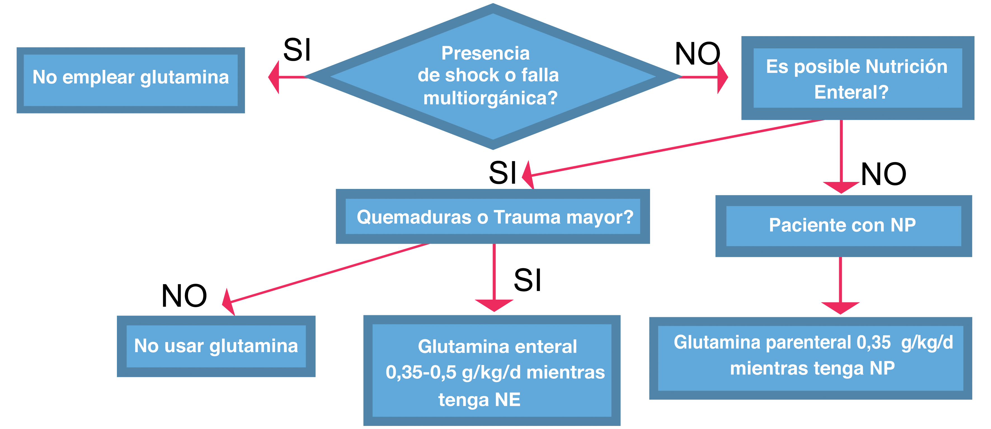
Dosis e indicaciones actuales para el uso de glutamina en enfermedad crítica
Heyland DK, Dhaliwal R JPEN(2013) 37, 442 - 443
Notes:
Dos grandes estudios prospectivos aleatorizados multicéntricos mostraron resultados negativos con respecto al uso de glutamina en pacientes con ventilación mecánica (REDOXS y Metaplus). El algoritmo presentado define las indicaciones para el uso de glutamina en pacientes con enfermedad crítica. La presencia de falla multi-orgánica contraindica el uso de glutamina por cualquier vía. Las indicaciones de glutamina enteral en dosis de 0,35 – 0,5 g/kg/día se reservan de acuerdo a la evidencia actual para pacientes de quemaduras o trauma mayor. En caso de requerirse nutrición parenteral en la unidad de cuidado intensivo, se aconseja emplear glutamina parenteral en dosis de 0,35 g/kg/día.

Slide 22
Recomendaciones actuales para el uso de glutamina enteral (ESPEN -2019)
En quemaduras mayores al 20% de área de superficie corporal, administre dosis adicionales de glutamina enteral (0,3 – 0,5 g/kg/d) por 10 a 15 días tan pronto se inicie la nutrición enteral.
En pacientes críticos de trauma emplee dosis adicionales de glutamina (0,2 – 0,3 g/kg/d) en los primeros 5 días. Si hay complicaciones con la cicatrización de heridas prolongue el uso por 10 a 15 días.
Existe evidencia para complementar la nutrición enteral con glutamina en terapia de reemplazo renal continuo.
Kibor DK, et al. East Afr Med J 2014;91:33e6.
Houdijk APJ, et al. Randomised trial of glutamine-enriched enteral nutrition on infectious
morbidity in patients with multiple trauma. Lancet 1998;352:772e6.
Chua HR, et al. Blood Purif 2012;33:292e9.
Notes:
Los análisis del exudado de quemaduras evidencian contenidos elevados de glutamina, más que cualquier otro aminoácido. Un meta análisis reciente muestra reducciones significativas de infecciones (principalmente por Gram negativos) y de la mortalidad al emplear glutamina enteral en pacientes con quemaduras mayores.
En pacientes con traumatismos mayores la glutamina igualmente ha demostrado reducir las complicaciones infecciosas así como mejorar el tiempo de cierre de las heridas. En la terapia de reemplazo renal pueden perderse hasta 1,2 g de glutamina diariamente. Estos pacientes son candidatos para complementación enteral.
Kibor DK, et al. Effects of enteral glutamine supplementation on reduction of infection in adult patients with severe burns. East Afr Med J 2014;91:33e6. Houdijk APJ, Rijnsburger ER,Wesdorp RIC, Weiss JK, McCamish MA, Teerlink T, et al. Randomised trial of glutamine-enriched enteral nutrition on infectious morbidity in patients with multiple trauma. Lancet 1998;352:772e6. Chua HR, Baldwin I, Fealy N, Naka T, Bellomo R. Amino acid balance with extended daily diafiltration in acute kidney injury. Blood Purif 2012;33:292e9.

Slide 23
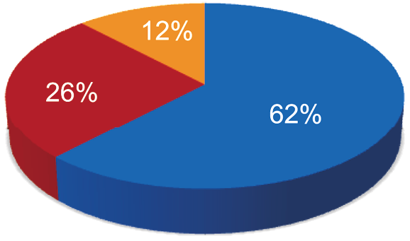
La hiperglicemia es común entre los pacientes hospitalizados
La hiperglicemia se define como: Esta es una de las definiciones propuestas entre otras igualmente válidas
Glucosa en sangre en ayuno >126 mg/dL (7 mmol/L) x 2 O
Glucosa en sangre aleatoria >200 mg/dL (11.1 mmol/L) x 2
• Normoglicemia
• Diabetes diagnosticada
• Hiperglicemia de novo
Umpierrez GE, et al. J Clin Endocrinol Metab 2002;87:978-982.
Notes:
Debido a que la respuesta al estrés provoca la hiperglicemia, ésta es un hallazgo común incluso en pacientes hospitalizados que no se han diagnosticado con diabetes.
Además, los pacientes con diabetes o diabetes no diagnosticada pueden presentar hiperglicemia en respuesta a una enfermedad o lesión. En un estudio de hiperglicemia entre pacientes hospitalizados, 62% de los pacientes presentaron valores de glucosa normales, 26% presentaron antecedentes de diabetes, y 12% de los pacientes presentaron hiperglicemia (criterio de 2 o más cifras de los siguientes: glucosa en sangre en ayuno >126 mg/dL [7 mmol/L] o glucosa en sangre aleatoria >200 [11.1 mmol/L]) aún sin presentar ningún antecedente de diabetes. Aproximadamente 1 de cada 3 pacientes presentó hiperglicemia.
Umpierrez GE, Isaacs SD, Bazargan N, et al. Hyperglycemia: an independent marker of in-hospital mortality in patients with undiagnosed diabetes. J Clin Endocrinol Metab 2002;87:978-982.

Slide 24
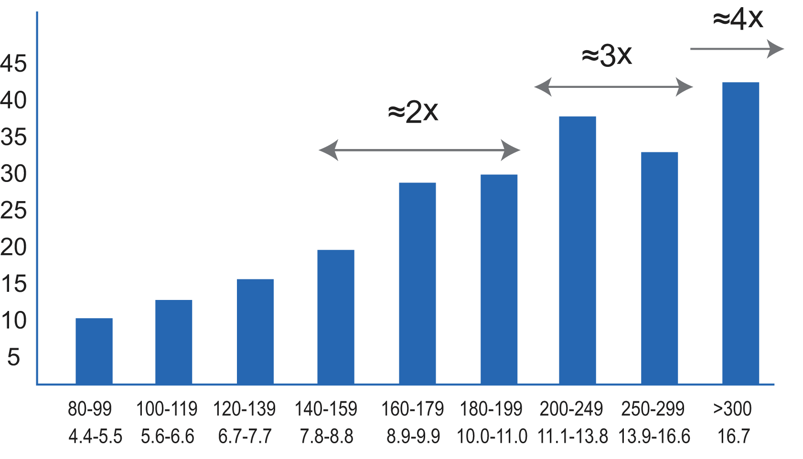
Hiperglicemia y mortalidad en la unidad de cuidados intensivos
Tasa de mortalidad (%)
Glucosa promedio (mg/dL) (mmol/L)
Krinsley JS. Mayo Clim Proc 2003:78:1471-14-78.
Notes:
La hiperglicemia incrementa el riesgo de mortalidad en pacientes de la Unidad de Cuidados Intensivos (UCI). El riesgo de mortalidad es proporcional al grado de incremento en la glucosa, como se muestra en esta diapositiva. Los pacientes con enfermedades críticas con valores de glucosa promedio >300 mg/dL (16.7 mmol/L) presentan un riesgo de muerte cuatro veces mayor que los pacientes con hiperglicemia.
Krinsley JS. Association between hyperglycemia and increased hospital mortality in a heterogeneous population of critically ill patients. Mayo Clin Proc 2003;78:1471-1478.

Slide 25
El control glicémico ayuda a mejorar resultados del paciente en la UCI
Estudio | Entorno | Población | Resultado clínico
Furnary, 1999 | UCI | DM en cirugía abierta de corazón | 65% ⬇ infección
Furnary, 2003 | UCI | DM en CBC | 57% ⬇ mortalidad
Krinsley, 2004 | Médico / quirurgicol UCI | Mixta, no Cardiaca | 29% ⬇ mortalidad
Malmberg, 1995 | UCI | Mixta | 28% ⬇ mortalidad después de 1 año
Van den Berghe, 2001 | Quirúrgico UCI | Mixta, con CBC | 42% ⬇ mortalidad 40% ⬇ infección/sepsis 41% ⬇ insuficiencia renal aguda 50% ⬇ necesidad de soporte prolongado con ventilador mecánico
Van den Berghe, 2006 | Médico UCI | Mixta UMCI | Sin diferencia
Lazar, 2004 | Cx y UCI | CBC y DM | 60% ⬇ fibrilación auricular posoperatoria, supervivencia de 2 años
UCI= unidad de cuidados intensivos,
DM= diabetes mellitus, CBC=cirugía de baipás coronario
UMCI= unidad móvil de cuidados intensivos,
UCIC= unidad de cuidados intensivos coronarios
Kitabchi AE, et al. Metabolism 2008;57:116-120.
Notes:
Por otro lado, el control glicémico ayuda a mejorar los resultados. Kitabchi y sus socios analizaron los estudios sobre la glucosa en sangre bien controlada en pacientes
hospitalizados. Aquí se resumen siete, y muestran los resultados clínicos positivos asociados con el control glicémico. Estos resultados incluyen la reducción en la mortalidad y la disminución en la incidencia de infección, sepsis, insuficiencia renal aguda, y una duración menor en el soporte de ventilación mecánica.
Kitabchi AE, Freire AX, Umpierrez GE. Evidence for strict inpatient blood glucose control: time to revise glycemic goals in hospitalized patients. Metabolism 2008;57:116-20.

Slide 26
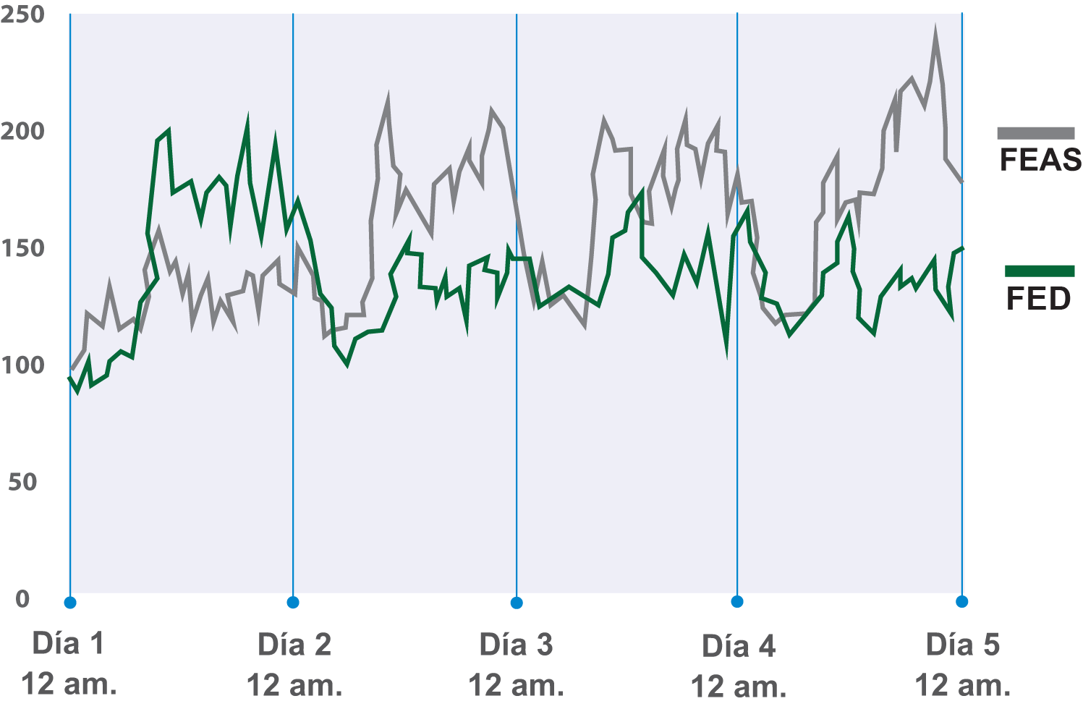
Efecto de una fórmula específica para diabetes sobre la variabilidad glicémica de pacientes alimentados por sonda
Glucosa, mg/dL
FEAS = Fórmula Estándar de Alimentación por Sonda FED = Fórmula Específica para una Enfermedad
Kitabchi AE, et al. Metabolism 2008;57:116-120.
Notes:
Un estudio de Alish y colaboradores, en pacientes hospitalizados en instituciones de cuidado crónico, mostró el modo en que la fórmula específica para la diabetes (FED) afecta la variabilidad glucémica en comparación con la fórmula estándar para la alimentación por sonda (FEAS). Doce pacientes alimentados con sonda recibieron la fórmula estándar durante 16 horas por día, durante 5 días, con monitoreo de glucosa continuo. Luego se cambió la fórmula estándar por la fórmula específica para diabetes. Después de 3 días, se registraron los niveles de glucosa cada 10 minutos a través del monitoreo continuo de glucosa, y esto continuó durante 5 días. Esta diapositiva ilustra el efecto de la fórmula estándar (línea de color claro) y de la fórmula específica para la diabetes (línea de color medio) en la variabilidad de la glucosa. Aunque el consumo de calorías es equivalente en ambas fórmulas, la fórmula específica para la diabetes resultó en niveles de glucosa más bajos.
Alish CJ, Garvey WT, Maki KC et al. A diabetes-specific enteral fórmula improves glycemic variability in patients with type 2 diabetes managed with insulin. Diabetes Technol Ther 2010;12:419-425.

Slide 27
Efectos de las fórmulas específicas para
diabetes en glucosa e insulina promedio
Glucosa promedio durante la alimentación continua
Cambios en la dosis de insulina durante la alimentación continua
(P=0.024)
(P=0.039)
FEAS: Fórmula
Estándar
FED: Fórmula específica
para
diabetes
Glucosa promedio (mg/dL)
Cambio en la insulina (Unidades/día)
Alish CJ, et al. Diabetes Technol Ther 2010;12:419-425.
Notes:
El promedio de glucosa durante la alimentación continua fue significativamente menor con FEE (P=0.024). También fue menor el requerimiento de insulina de acción corta en los casos en que los pacientes residentes recibieron la fórmula específica para diabetes, en comparación con la fórmula estándar (P=0.039).
Alish CJ, Garvey WT, Maki KC et al. A diabetes-specific enteral fórmula improves glycemic variability in patients with type 2 diabetes managed with insulin. Diabetes Technol Ther 2010;12:419-425.

Slide 28
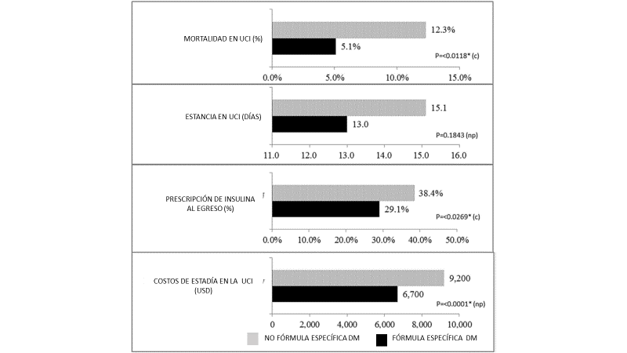
Impacto de una fórmula nutricional específica para diabetes en pacientes con DM 2 en la unidad de cuidado intensivo
Yin-Yi H, et al. Clin Nutr 2017; 36 (6): 1567-1572
Notes:
En este estudio retrospectivo se compararon 158 pacientes diabéticos en estado crítico que recibieron fórmulas nutricionales específicas para diabetes con pacientes que recibieron otro tipo de fórmulas enterales. Estos pacientes tuvieron reducciones significativas en la mortalidad (5.1% vs. 12.3%, p=0.0118), la necesidad de prescripción de insulina al egreso de la unidad (29.1% vs. 38.4%, p=0.0269) y los costos de la atención (6700 USD vs. 9200 USD, P < 0.0001). Aunque hubo una reducción en los días de estancia en la UCI, esta diferencia no fue estadísticamente significativa.
Yin-Yi H, et al. The clinical and economic impact of the use of diabetes-specific enteral formula on ICU patients with type 2 diabetes. Clin Nutr 2017; 36 (6): 1567-1572

Slide 29

Incidencia y consecuencias de la lesión renal aguda
Incidencia
• Traumatismo cerrado: 26%
• Unidad de cuidados intensivos: 41.3%
• Paciente con enfermedades críticas: 20-30%
• 25% de estas relacionadas con medicamentos
Consecuencias
• Riesgo ajustado, 3 veces más elevado, de muertes en el hospital
• Incremento en la mortalidad, en la duración de la estancia hospitalaria y en los costos
• Afecta órganos distantes
Bihorac A, et al. Ann Surg 2010;252:158-165.
Park WY, et al. Korean J Intern Med 2010;25:181-187.
Bentley ML, et al. Crit Care Med 2010;38 (6 Suppl):S169-S174.
Okusa MD. Contrib Nephrol 2010;165:153-158.
Notes:
La lesión renal aguda es otra complicación grave común en los pacientes con enfermedades críticas, especialmente en la unidad de cuidados críticos. La incidencia de lesión renal aguda es de 26% entre los pacientes con traumas contundentes y conlleva un riesgo ajustado de muerte en hospital 3 veces mayor que en el caso de pacientes sin lesión renal aguda (índice de probabilidad = 3.05; 95% IC, 1.73-5.40).
Es común en pacientes con enfermedades críticas, con una incidencia de 20% a 41.3%, y se asocia con un incremento en la mortalidad, la permanencia en el hospital, y el costo total. Las lesiones renales agudas inducidas por medicamentos explican hasta un 25% de todos los casos de lesiones renales agudas en esta población.
Las lesiones renales agudas involucran otros órganos, distintos de los riñones, con frecuencia. Las condiciones clínicas que incluyen choque, traumatismo y sepsis, pueden provocar incrementos en el volumen hídrico, citoquinas, toxinas urémicas, y otros mediadores solubles que afectan los órganos a distancia.
Bihorac A, Delano JM, Schold JD, et al. Incidence, clinical predictors, genomics, and outcome of acute kidney injury among trauma patients. Ann Surg 2010;252:158-165.
Park WY, Hwang EA, Jang MH, et al. The risk factors and outcome of acute kidney injury in the intensive care units. Korean J Intern Med 2010;25:181-187.
Bentley ML, Corwin HL, Dasta J. Drug-induced acute kidney injury in the critically ill adult: recognition and prevention strategies. Crit Care Med 2010;38(6 Suppl):S169-S174.
Okusa MD. The changing pattern of acute kidney injury: from one to multiple organ failure. Contrib Nephrol 2010;165:153-158.

Slide 30
Fórmulas para la insuficiencia renal
Guías de manejo clínico:
Necesidades elevadas de proteína y energía
Trastornos electrolitos severos
Fórmulas enterales especializadas:
Alta densidad calórica
Contenido de proteínas (nitrógeno) modificado
Niveles de fósforo, magnesio y potasio reducidos
Cano N, et al. Clin Nutr 2006;25:295-310.
Brown RO, et al. JPEN J Parenter Enteral Nutr 2010;345:366-377.
Notes:
Las necesidades de macronutrientes de los pacientes con insuficiencia renal aguda dependen principalmente de la gravedad de su enfermedad subyacente. Tienen necesidades energéticas y de proteínas secundarias a la inflamación y el estrés hipercatabólico. Generalmente, estos pacientes también presentan SIRS o sepsis.
Los pacientes con trastornos de electrolitos graves se pueden beneficiar de las fórmulas enterales diseñadas especialmente para la disfunción renal, ya que las fórmulas son densas calóricamente y el contenido de macro y micro nutrientes se modifica para compensar la reducción de la función renal.
Cano N, Fiaccadori E, Tesinsky P, et al. ESPEN Guidelines on Enteral Nutrition: Adult renal failure. Clin Nutr 2006;25:295-310.
Brown RO, Compher C, ASPEN Board of Directors. ASPEN Clinical Guidelines. Nutrition support in adult acute and chronic renal failure. JPEN J Parenter Enteral Nutr 2010;34:366-377.

Slide 31
El hipermetabolismo relacionado con heridas provoca pérdida de
masa corporal magra
Proteína corporal
Estrés hipermetabólico
provocado por heridas
Catabolismo del tejido
Excreción de nitrógeno
Recuperación deficiente de las heridas
Stechmiller JK. Nutr Clin Pract 2010;25:61-68.
Notes:
La existencia de heridas presenta un estrés hipermetabólico adicional para los pacientes con enfermedades críticas. Recuerde que una característica del estrés hipermetabólico es el catabolismo de la masa corporal magra, que está mediado por los altos niveles circulantes de hormonas contrarreguladoras y otros mediadores inflamatorios (citoquinas y mediadores de lípidos). Estas condiciones hormonales favorecen el catabolismo del tejido muscular para proporcionar aminoácidos para la gluconeogénesis y la síntesis de proteínas de fase aguda. Además, el tejido adiposo es relativamente inaccesible como fuente de energía durante el estrés hipermetabólico.
Stechmiller JK. Understanding the role of nutrition and wound healing. Nutr Clin Pract 2010;25:61-68.

Slide 32
Necesidades nutricionales para la recuperación de heridas
Aspectos nutricionales
Necesidades elevadas de energía 35-40 kcal/kg/día
Incremento en la necesidad de proteínas ≥ 1.5 g/kg/día
Aminoácidos proteinogénicos, arginina, metionina, cisteína, leucina, prolina
Vitaminas y minerales necesarios como cofactores y catalizadores
Adecuación del aporte hídrico
Necesidades de líquidos individualizados
Wild T, Rahbarnia A, Kellner M, et al. Nutrition 2010;26:862-966.
Theilla M, et al. Clin Nutr 2007;26:752-757.
Notes:
La presencia de heridas aumenta aún más las necesidades de energía y se recomienda una ingesta de 35-40 kcal/kg. La pérdida de masa corporal magra como consecuencia de la inflamación y la necesidad de aminoácidos proteinogénicos para el anabolismo, puede aumentar las necesidades de proteínas tanto como 1.5 g/kg. Los aminoácidos, arginina, metionina, cisteína, leucina y prolina son importantes porque son necesarios para sintetizar tejido conectivo y colágeno. Un complemento total de vitaminas y minerales debe ser provisto, ya que son cofactores y catalizadores esenciales del metabolismo. Los médicos también deben asegurarse de que los pacientes reciban los líquidos adecuados.
Dorner B, Posthauer ME, Thomas D. The role of nutrition in pressure ulcer prevention and treatment: National Pressure Ulcer Advisory Panel White Paper. AdvSkin Wound Care 2009;22:212-221.
Wild T, Rahbarnia A, Kellner M, et al. Basics in nutrition and wound healing. Nutrition 2010;26:862-966.
32

Slide 33
Los pacientes con enfermedades críticas pueden experimentar disfunción gastrointestinal (GI)
60% de los pacientes experimentan disfunción GI
Interfiere con la terapia de nutrición
Causa complicaciones relacionadas con la malnutrición
Retarda la recuperación
Las guías sugieren una fórmula oligomérica para pacientes con:
Diarrea persistente
Pancreatitis aguda grave o crónica grave con intolerancia
Síndrome de intestino corto
Enfermedad de Crohn
Inestabilidad hemodinámica
1. Deane A. etal. W J Gastroenterol 2007;13:3909-3917. 2. Updale of the Canadian Clinical Practice Guidelines for Nutrition Support in Mechanically Ventilated, Critically III Adult Patients. www. critical^ ren utr jtion .corn/docs/cpg/srrev.pdf. 3. Reymann KG. etal. Clin Nutr2006:25:210-223. MeClaveSA. etal. JPEN J Parenter Enteral Nutr 2009;33:277-316.
Notes:
Los pacientes con enfermedades críticas agudas a menudo experimentan problemas en la motilidad gastrointestinal, digestión inadecuada y/o disminución de la absorción.
Estos problemas pueden surgir como resultado de la enfermedad que presentan, así como por atrofia de la mucosa gastrointestinal, inflamación, enfermedades gastrointestinales subyacentes o etiologías desconocidas. Alrededor del 60% del total de los pacientes en estado crítico experimentan alguna disfunción gastrointestinal y esto puede interferir con la terapia de nutrición, provocar complicaciones relacionadas con malnutrición, además de retardar la recuperación.
Las directrices de los grupos internacionales de profesionales de la nutrición, han identificado a pacientes que pueden beneficiarse de una fórmula oligomérica diseñada para ayudar a mejorar la tolerancia y satisfacer las necesidades nutricionales:
Pacientes con diarrea persistente
Pancreatitis aguda grave o pancreatitis crónica grave con intolerancia
Síndrome de intestino corto
Enfermedad de Crohn
Inestabilidad hemodinámica
Deane A, Chapman MJ, Fraser RJ, et al. Mechanisms underlying feed intolerance in the critically ill: implications for treatment. W J Gastroenterol 2007;13:3909-3917.
Update of the Canadian Clinical Practice Guidelines for Nutrition Support in Mechanically Ventilated, Critically Ill Adult Patients. www. criticalcarenutrition.com/docs/cpg/srrev.pdf. Accessed October 27, 2010.
Kreymann KG, Berger MM, Deutz NE, et al. ESPEN Guidelines on Enteral Nutrition: intensive care. Clin Nutr 2006;25:210-223.
McClave SA, Martindale RG, Vanek VW, et al. Guidelines for the Provision and Assessment of Nutrition Support Therapy in the Adult Critically Ill Patient: Society of Critical Care Medicine (SCCM) and American Society for Parenteral and Enteral Nutrition (A.S.P.E.N.). JPEN J Parenter Enteral Nutr 2009;33:277-316.

Slide 34
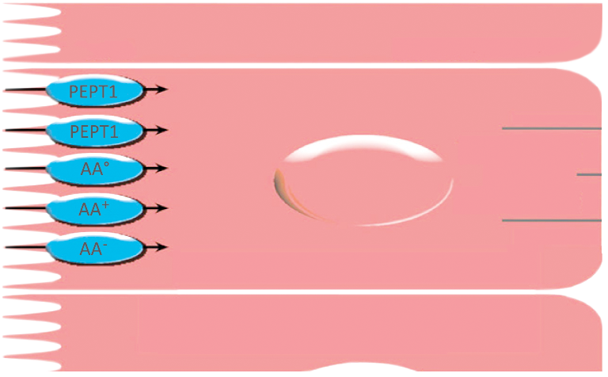
Las fórmulas basadas en péptidos mejoran la tolerancia gastrointestinal
Los aminoácidos (AA) ingresan a los enterocitos en la forma de dipéptidos o tripéptidos con la ayuda de un transportador peptídico, o como aminoácidos libres mediante transportadores específicos de cada AA.
Membrana apical (lumen)
Membrana basolateral (sangre)
Transportado
hacia el
torrente sanguíneo
Lumen intestinal
Metabolic and Therapeutic Aspects of Amino Acids in Clinical Nutrition, ed 2. Boca Raton, Fla: CRC Press, 2004, pp 529-556.
Zaloga GP. In: Zaloga GP, ed. Nutrition in Critical Care. St Louis: Mosby; 1994:59–80.
Grimble GK.Annu Rev Nutr. 1994;14:419–447.
Notes:
Las guías clínicas sugieren que los pacientes intolerantes a la alimentación (por ejemplo, los pacientes con diarrea persistente, pancreatitis aguda grave, síndrome de intestino corto, pancreatitis crónica grave o enfermedad de Crohn) pueden beneficiarse de una fórmula diseñada para una mayor tolerancia.
Las fórmulas oligoméricas, basadas en péptidos, proporcionan los nutrientes de forma “predigerida”. Están diseñadas para ayudar a mejorar la tolerancia a la alimentación.
Como se muestra aquí, las fórmulas enterales basadas en péptidos aprovechan la presencia de los mecanismos de transporte duales para los péptidos pequeños y los aminoácidos en el lumen intestinal. Los dipéptidos, los tripéptidos y los aminoácidos ingresan a los enterocitos a través de 2 portadores discretos y no competitivos. Los péptidos pequeños son trasladados por los transportadores de péptidos, mientras que los aminoácidos son transportados por portadores específicos para el tipo de aminoácido.
Estos 2 tipos de portadores promueven el suministro rápido de proteína en el torrente sanguíneo y, al mismo tiempo, pueden contribuir a la tolerancia gastrointestinal.

Slide 35
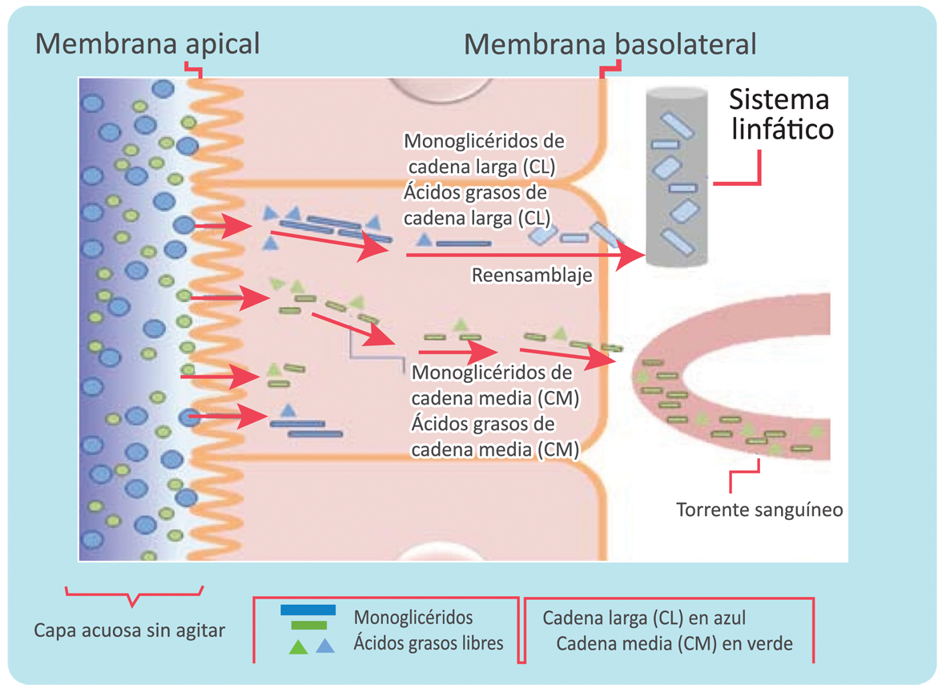
Los triglicéridos de cadena media son útiles en situaciones de malabsorción
Borum PR. The Science and Practice of Nutrition Support. A Case-Based Core Curriculum. Silver Spring, MD, A.S.P.E.N. 2001 pp 17-30.
Notes:
Las fórmulas basadas en péptidos también incluyen triglicéridos de cadena media (TCM).
Los triglicéridos de cadena media contienen cadenas de entre 6 y 12 ácidos grasos. En contraste, los triglicéridos de cadena larga (TCL) tienen cadenas con más de 12 ácidos grasos.
La grasa alimentaria, una importante fuente de energía, se absorbe en el intestino después de haber sido emulsionada por las sales biliares. En la pared de la célula capilar, la lipoproteinlipasa hidroliza a los triglicéridos en sus ácidos grasos constituyentes y en glicerol. En el interior del enterocito, los ácidos grasos de cadena larga son ensamblados en quilomicrones e ingresan a la circulación a través del conducto torácico. Los quilomicrones transportan el colesterol hacia el hígado. Los ácidos grasos y las lipoproteínas liberadas por el hígado surgen de los subproductos secundarios del metabolismo de los quilomicrones.
Normalmente, los ácidos grasos se oxidan y producen una gran cantidad de energía. Sin embargo, durante los períodos de hipoxia y estrés hipermetabólico, la lipoproteinlipasa es menos eficiente y, en consecuencia, los ácidos grasos se reciclan y devuelven a la sangre. Este reciclaje los hace inaccesibles como fuente de energía celular.
Los triglicéridos de cadena media son fuentes de energía más accesibles durante el estrés hipermetabólico y la malabsorción. Después de la digestión, sus componentes son liberados y se propagan a través de la membrana endotelial para ingresar al enterocito. A partir de ahí, entran en la circulación portal hepática y son transportados al hígado. Se oxidan rápidamente por las células hepáticas y proporcionan energía disponible rápidamente.
Borum PR. The Science and Practice of Nutrition Support. A Case-Based Core Curriculum. Silver Spring, MD, A.S.P.E.N. 2001 pp 17-30

Slide 36
Efectos de los prebióticos
Estimular y mantener el crecimiento de micro biota benéfica para el colon
Inhibir el crecimiento de bacteria patógenas
Liberar ácidos grasos de cadena corta
Ayudar a una función inmunológica saludable
Mejorar la absorción de agua y electrolitos del colon
Ayudar en la creación de un ambiente desfavorable en el colon que inhiba el crecimiento de patógenos como la C. difficile
Alimentar a los colonocitos para ayudar a mantener la integridad del tracto gastrointestinal
1. Roberfroid MB et al. J Nutr 1998;128:11-19. 2. Bowling TE, et al. Lancet 1993;342:1266-1268. 3. May T, et al. Microecol Ther 1995;23:158-170.
4. May T et al. Scand J Gastroenterol. 1994;29:916-922. 5. Bouhnik Y et al. Nutr J. 2007;6:42. 6. Gibson GR, et al. J Nutr 1995;125:1401-1412.
Notes:
Los prebióticos son hidratos de carbono fermentables que permiten cambios específicos en la composición y/o actividad de la microbiota gastrointestinal, lo que ofrece beneficios para la salud. Los prebióticos estimulan selectivamente y mantienen el crecimiento y la actividad de la microbiota benéfica, además de inhibir el crecimiento de bacterias patógenas. Cuando los prebióticos son metabolizados como alimento por la microbiota benéfica, se liberan ácidos grasos de cadena corta. Los ácidos grasos de cadena corta realizan una serie de funciones beneficiosas en el tracto digestivo:
Ayudan en el funcionamiento saludable del sistema inmunológico
Mejoran la absorción de agua y electrolitos en el colon, lo que puede ayudar a controlar la diarrea
Ayudan a crear un ambiente desfavorable en el colon que inhibe el crecimiento de patógenos como el C. difficile
Alimentan a los coloncitos, lo que ayuda a mantener la integridad de la mucosa gastrointestinal
Gibson GR, Roberfroid MB. Dietary modulation of the human colonic microbiota: introducing the concept of prebiotics. J Nutr 1995;125:1401-1412.
Bowling TE, Raimundo AH, Grimble GK, Silk DB. Reversal by short-chain fatty acids of colonic fluid secretion induced by enteral feeding. Lancet 1993;342:1266-1268.
May T, Mackie RI, Garleb KA. Effect of dietary oligosaccharides on intestinal growth of and tissue damage by Clostridium difficile. Microecol Ther 1995;23:158-170.

Slide 37
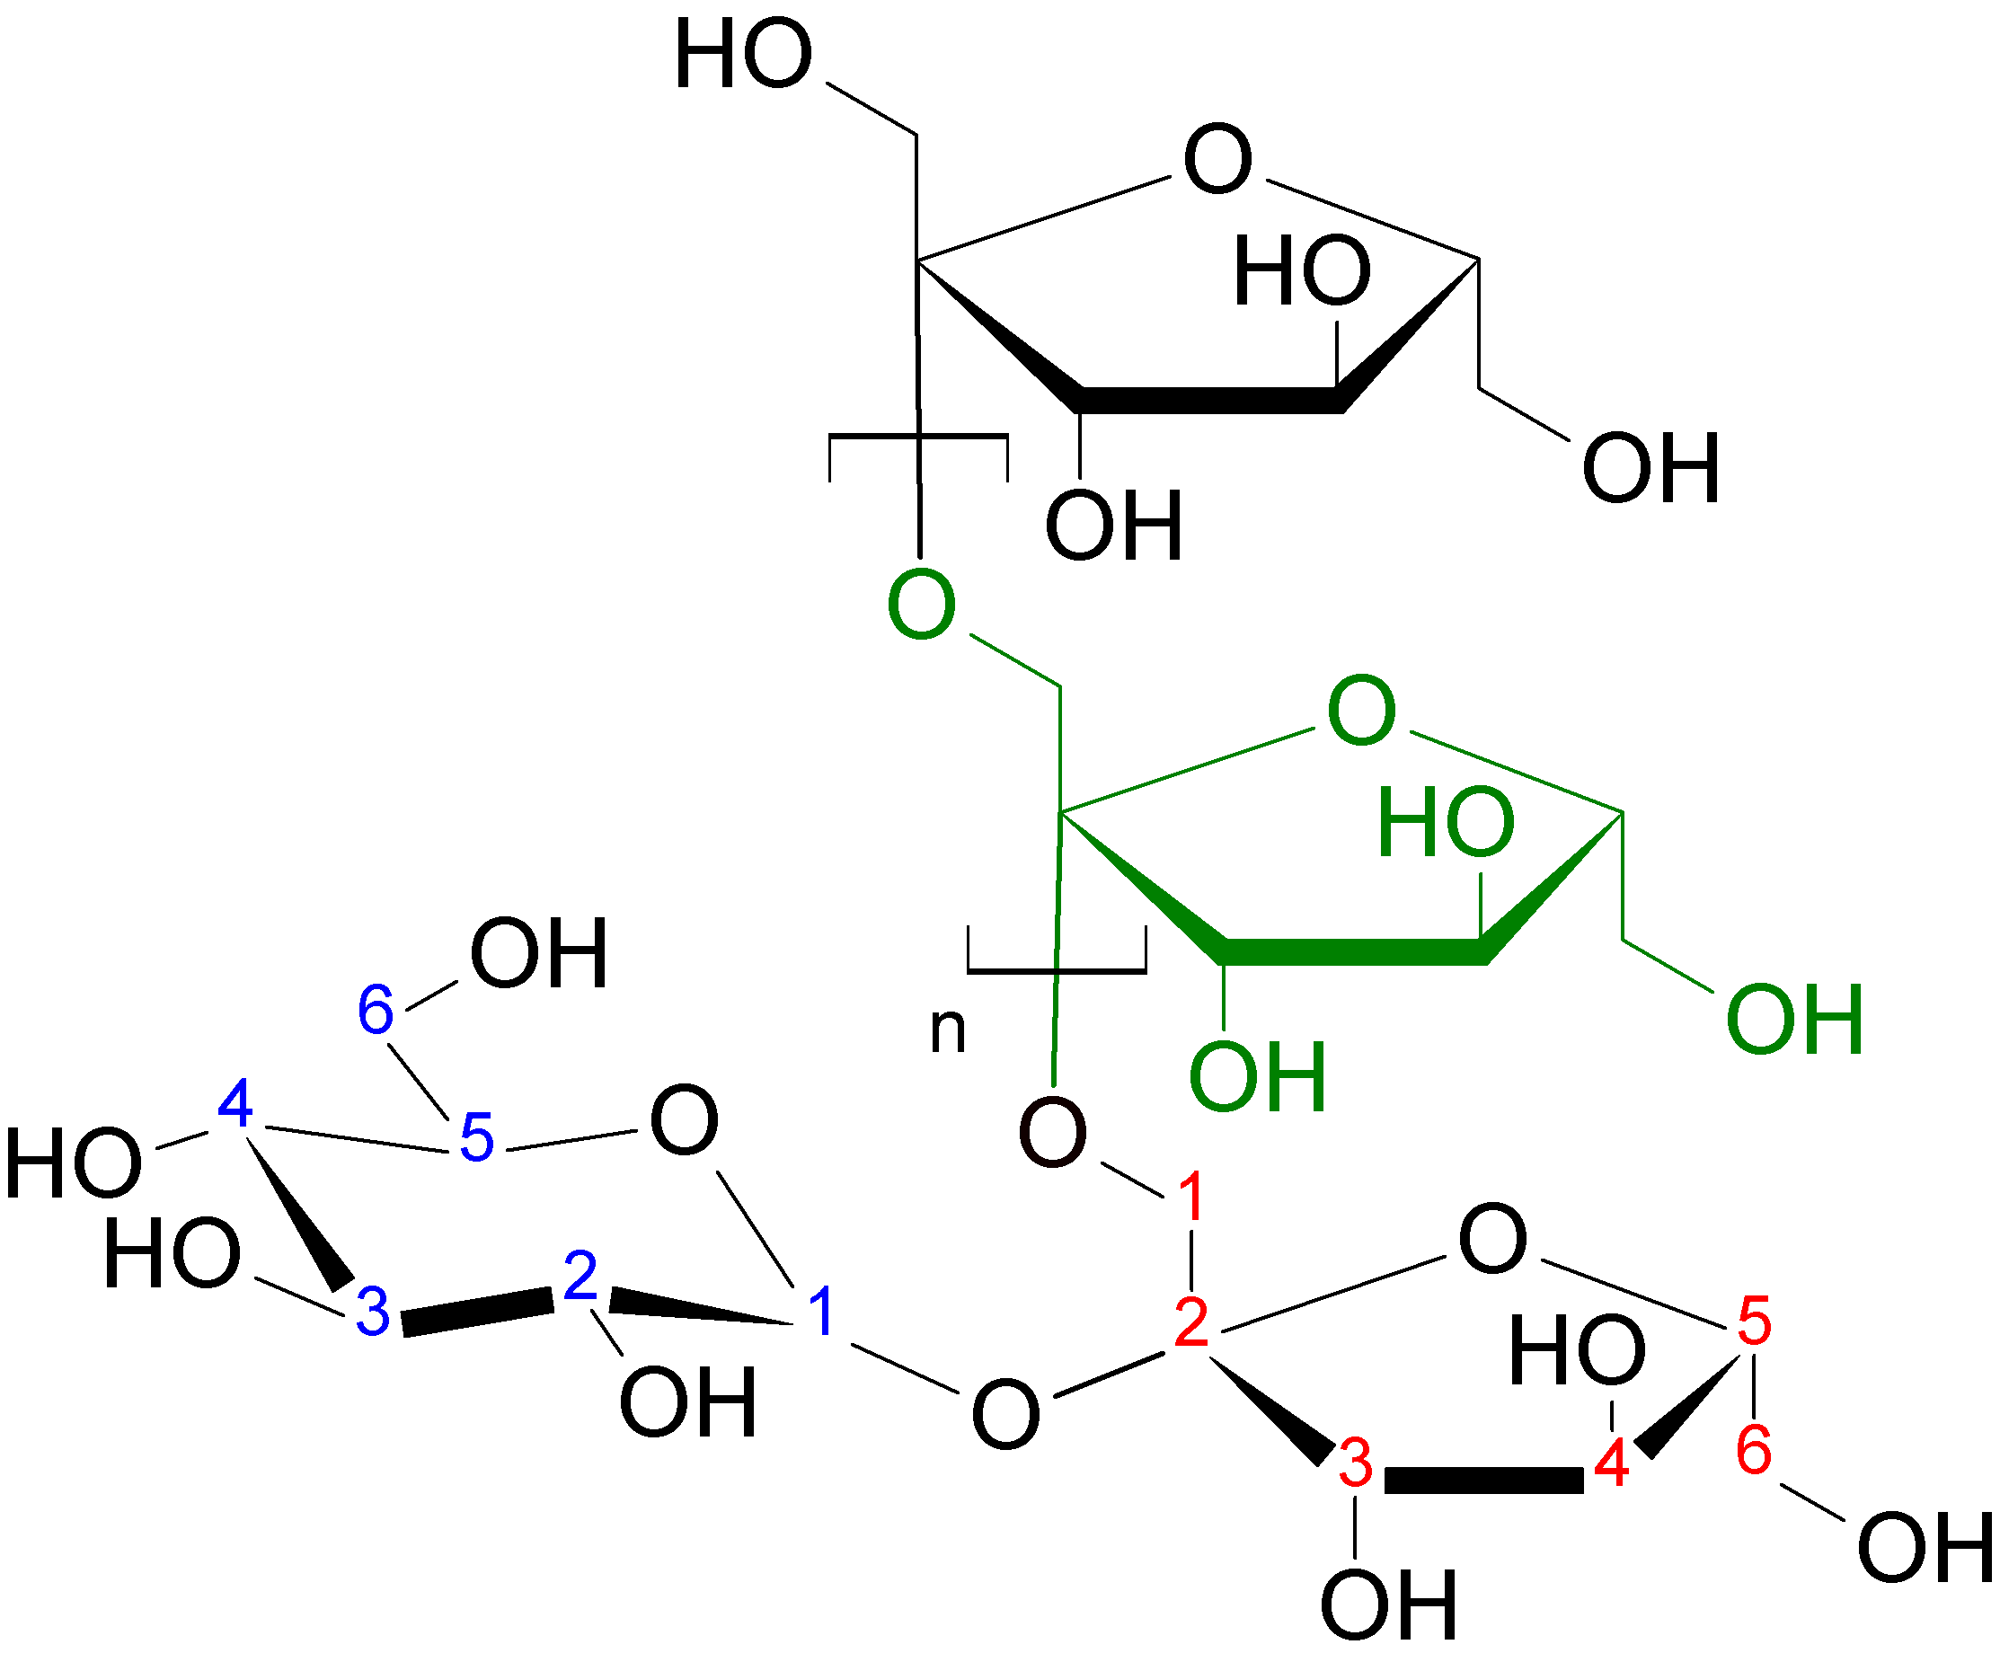
Indicación de los prebióticos en UCI
GUÍAS ASPEN 2016:
Pacientes con patologías médicas y quirúrgicas en la UCI con estabilidad hemodinámica:
Que reciben nutrición enteral con una fórmula estándar sin fibra.
Que desarrollan diarrea.
Suplemento de fibra soluble (fructooligosacáridos – FOS, inulina)
Dosis: 10 – 20 gramos en dosis divididas en las 24 horas
INULINA
Mc Clave SA, et al. JPEN 2016; 40 (2): 159-211.
Notes:
Se recomienda el uso de un suplemento de fibra soluble (pectina, FOS, inulina. Goma guar) como medida profiláctica en pacientes con estabilidad hemodinámica, tanto médicos como quirúrgicos, que reciben una fórmula nutricional estándar libre de fibra.
La fibra soluble aislada tiene menos riesgo de generar obstrucción intestinal en comparación con preparaciones mixtas de fibra (soluble e insoluble) así como un efecto más consistente en el tratamiento de la diarrea.

Slide 38
Conceptos clave
Una terapia de nutrición adecuada y el uso de fórmulas específicas para enfermedades constituye un cuidado proactivo que tiene un efecto benéfico en los resultados de pacientes con enfermedades críticas.
Fórmulas específicas para enfermedades
Inmunomoduladoras
Hiperglicemia
Lesión renal
Malabsorción
La elección de la fórmula nutricional depende de la situación clínica particular del paciente en estado crítico.
Incidence and Microbiology of VAP
Notes:
Los conceptos clave que se presentan en esta sesión son:
Una terapia de nutrición adecuada y el uso de fórmulas específicas para las enfermedades, constituyen al cuidado proactivo que puede beneficiar los resultados de los pacientes en estado crítico. Entre las fórmulas específicas para las enfermedades se incluyen las fórmulas inmunomoduladoras y las fórmulas para hiperglicemia, lesión renal y malabsorción.
38

